Slide 1
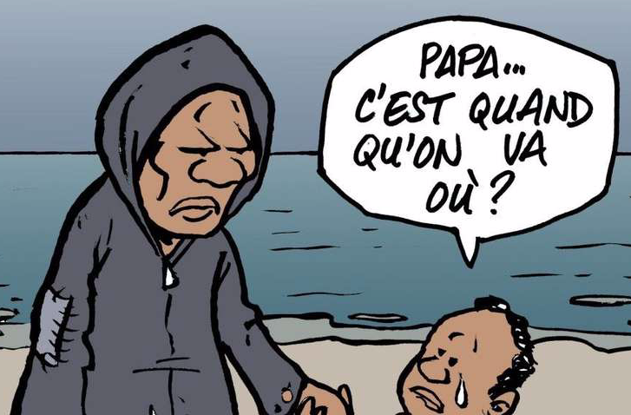
Atelier migrations
Élections municipales 2020
Par Mickael Idrac, Co-animateur national du Livret Migrations de la France Insoumise et Josie Boucher, initiatrice du collectif de soutien aux migrants à Perpignan

Slide 2
Quelques rappels pour être sur la même longueur d’ondes
« Une personne qui se trouve hors du pays dont elle a la nationalité ou dans lequel elle a sa résidence habituelle, et qui du fait de sa race, de sa religion, de sa nationalité, de son appartenance à un groupe social déterminé ou de ses opinions politiques craint avec raison d’être persécutée et ne peut se réclamer de la protection de ce pays ou en raison de ladite crainte ne peut y retourner. »

Slide 3
Des représentations à déconstruire
243 millions de migrants dans le monde
3% de la population
38% de flux sud/sud pour 34% de flux sud/nord
Restent les flux nord/nord (cadres, étudiants etc.)
Déplacements internes (6 millions en Syrie)
Et si on parle des migrations forcées les flux sud/sud atteignent 86%

Slide 4
La logique de l’Europe forteresse
Agenda 2015-2020 sur les migrations
Approche Hotspot
Règlement de Dublin
Accord UE-Turquie
Modification du statut de FRONTEX
Echec des procédures de relocalisation

Slide 5
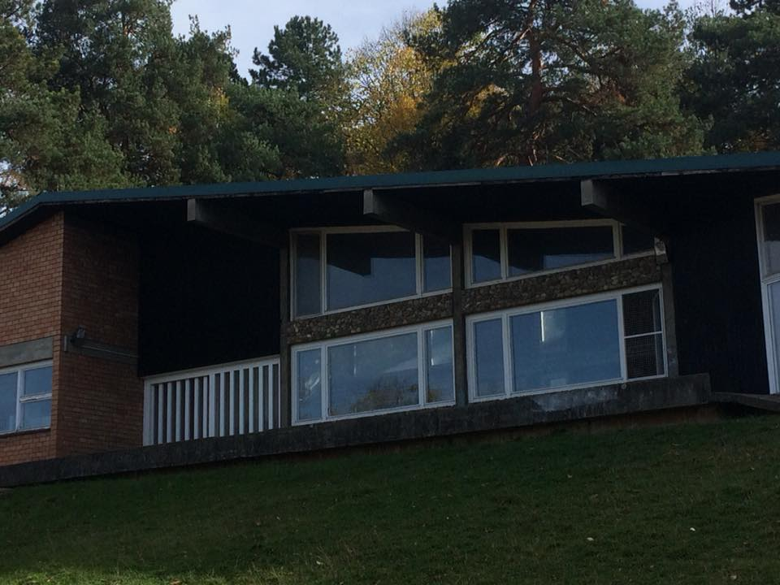
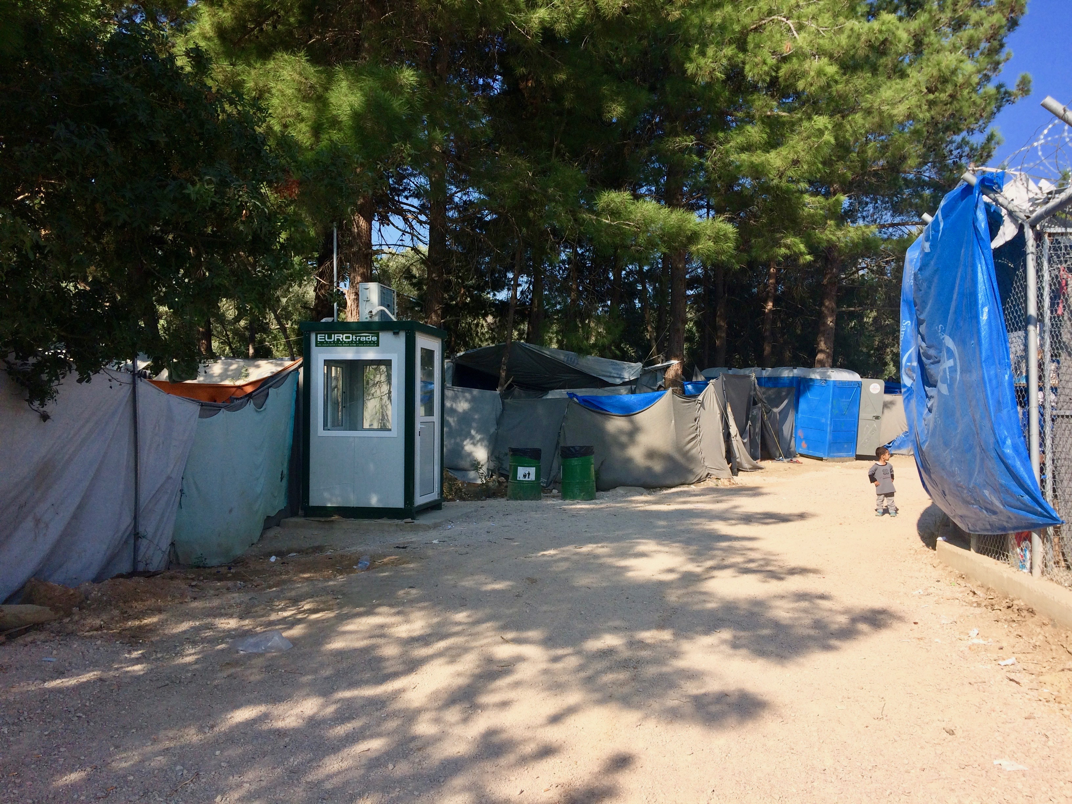
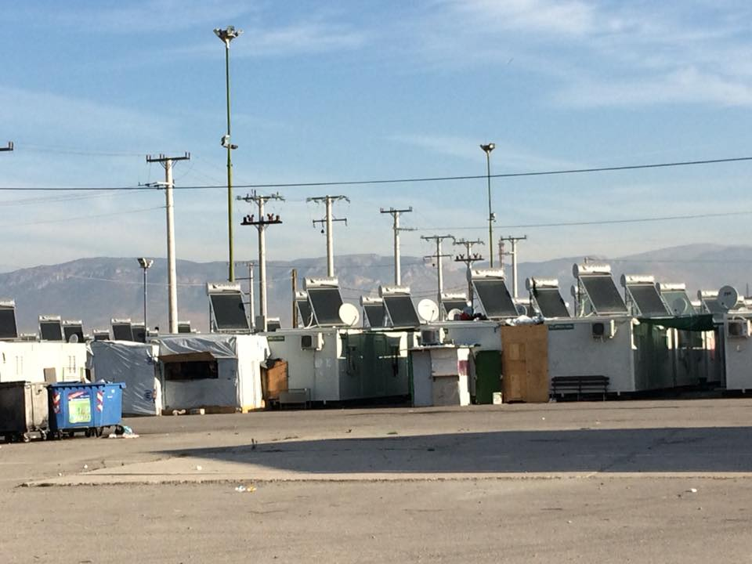
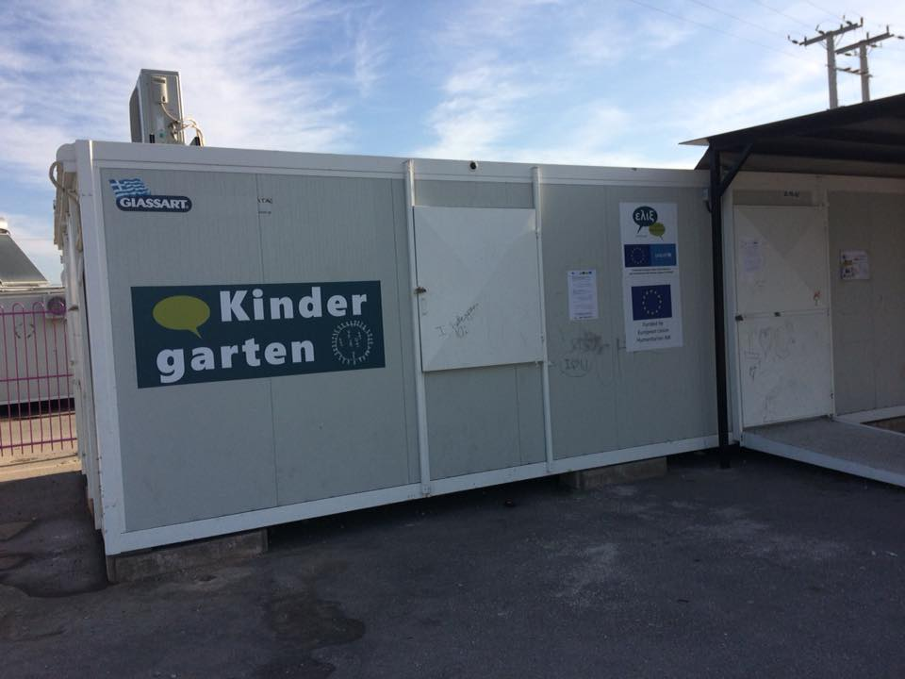
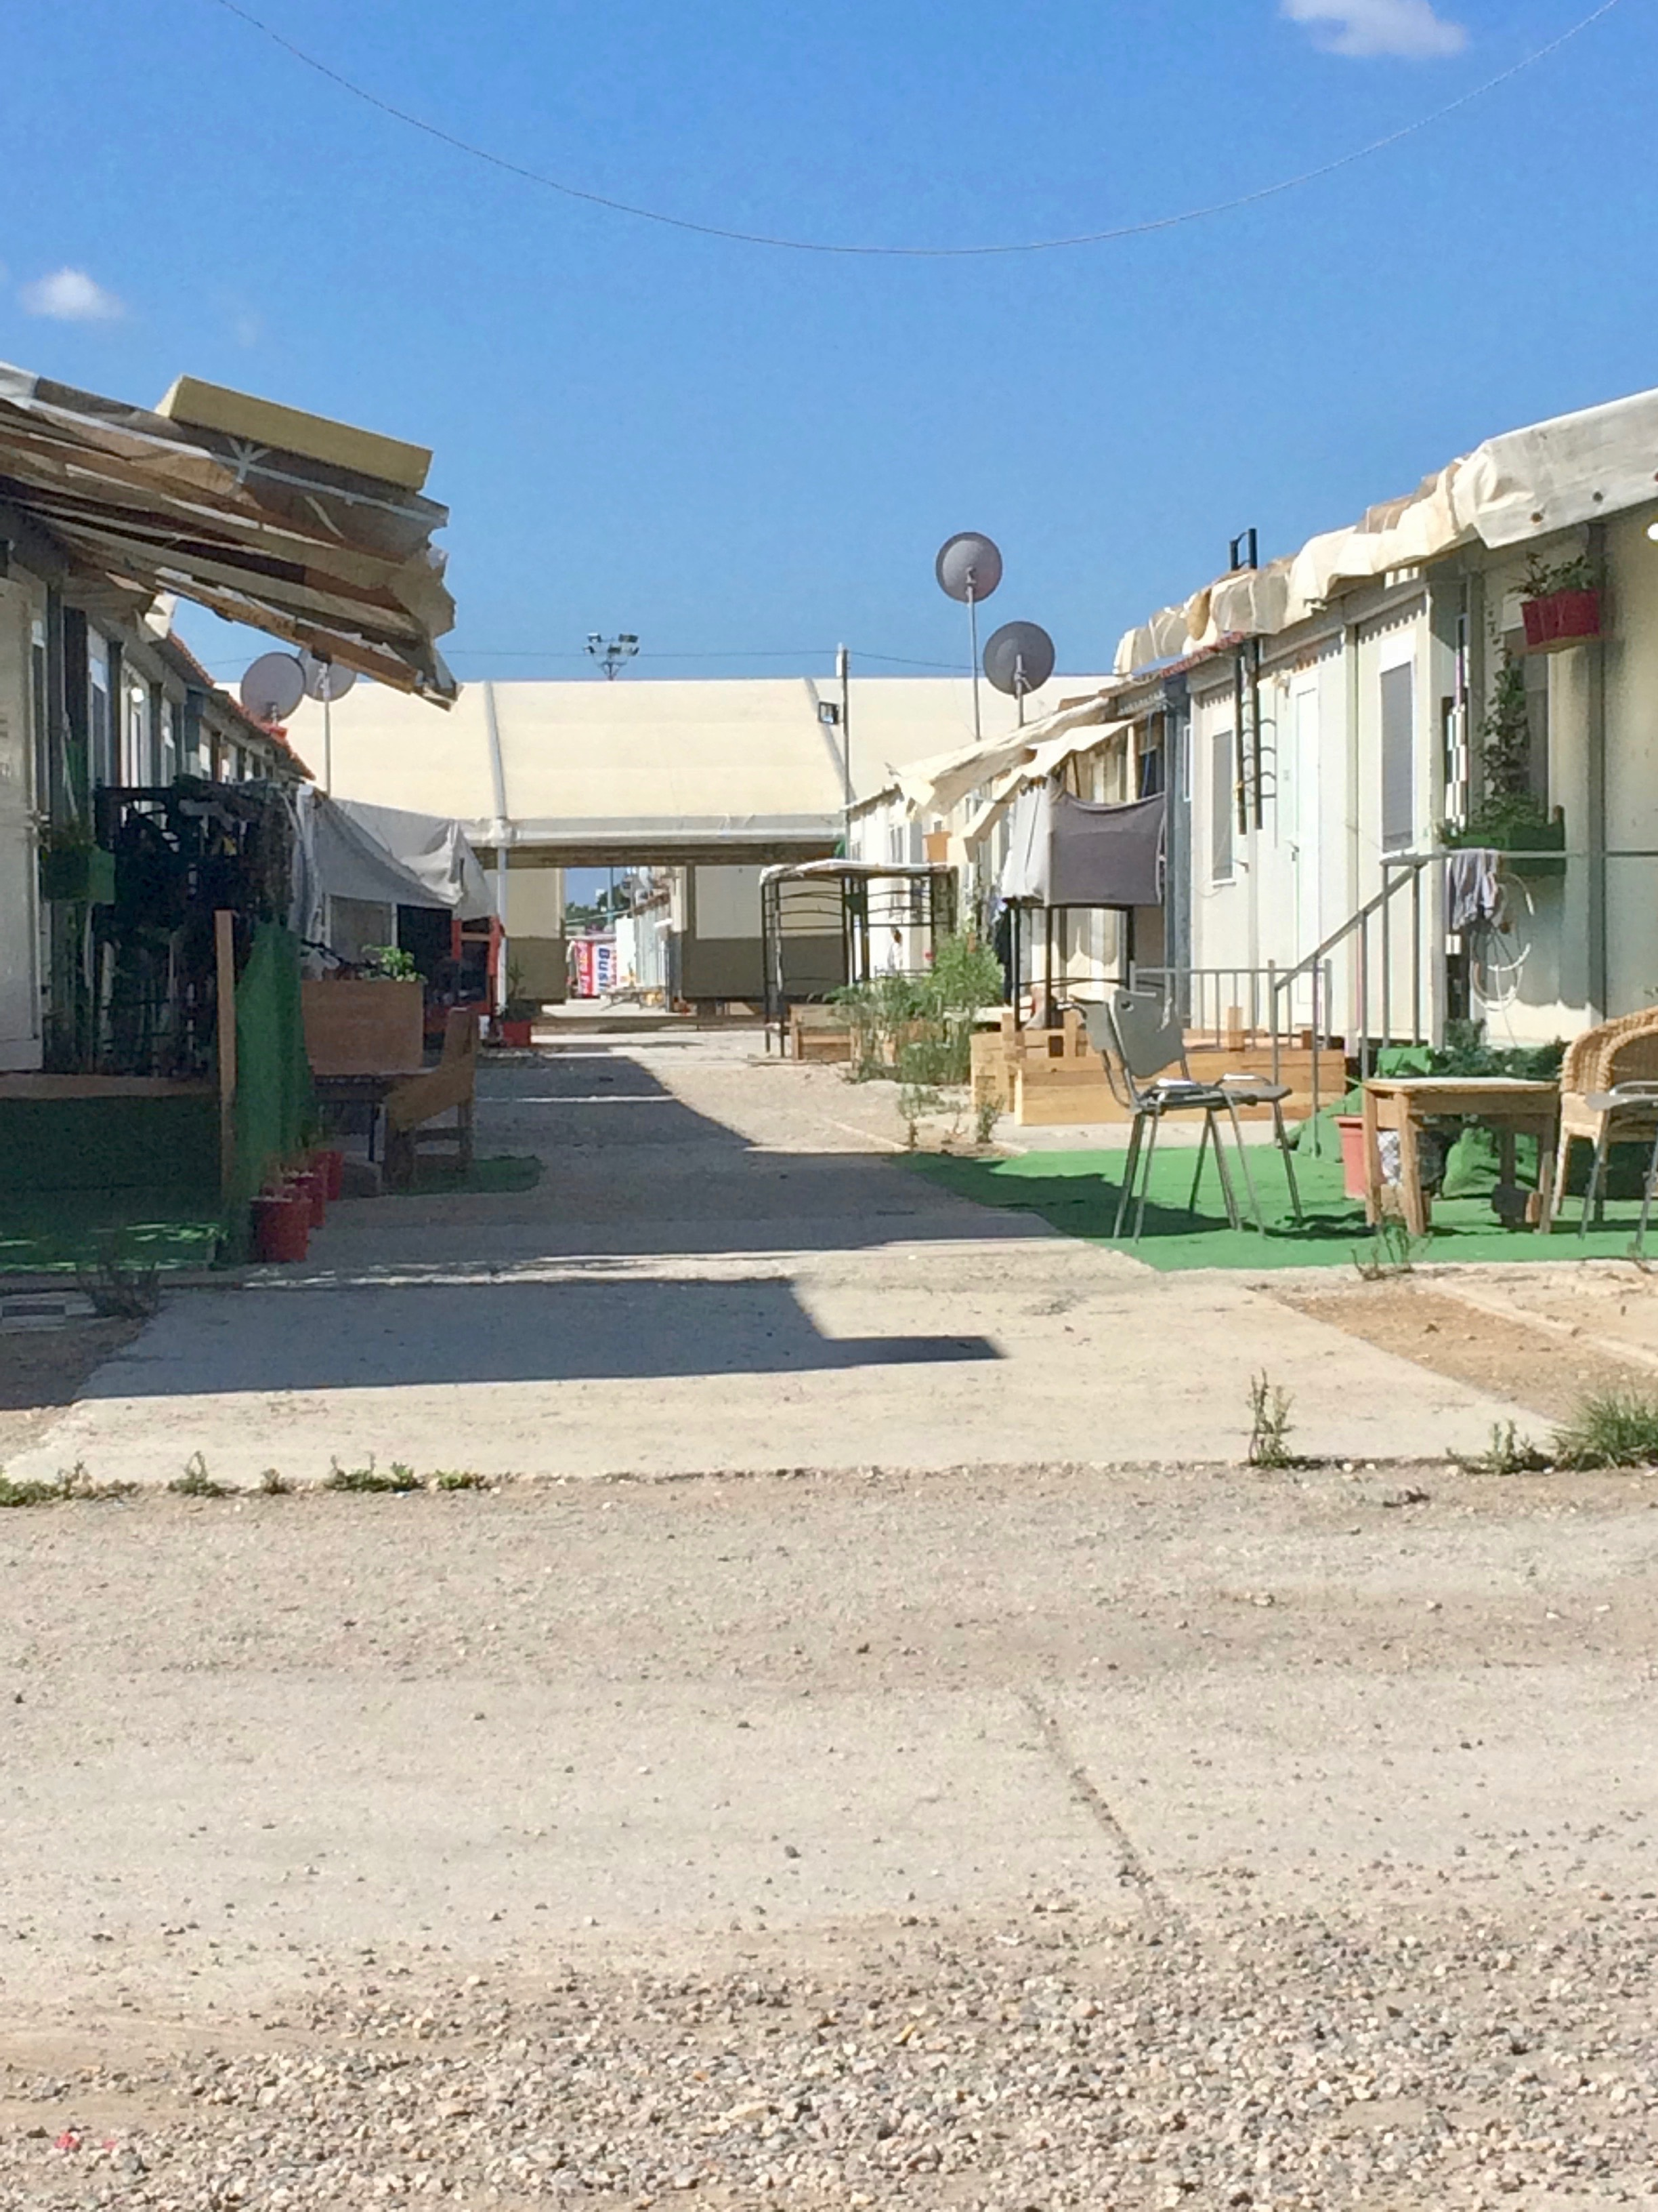
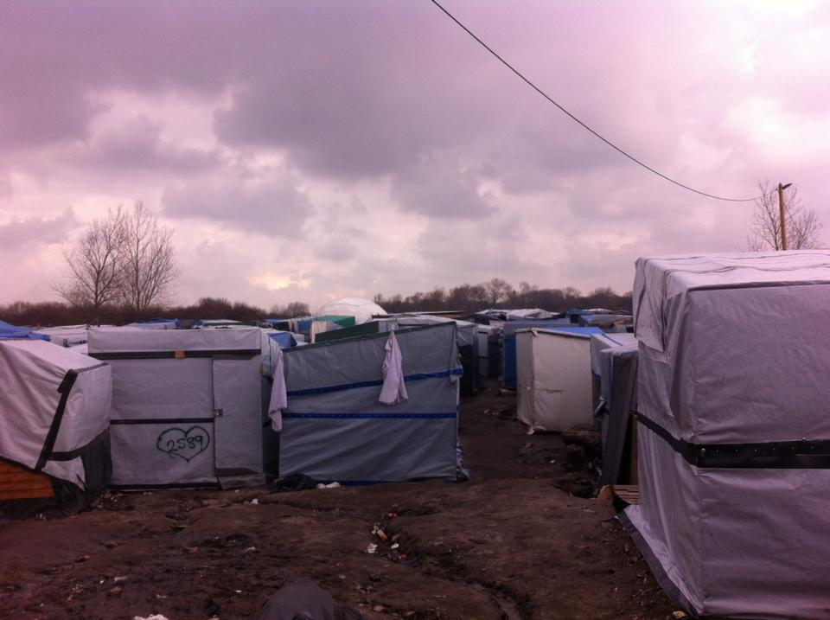
L’encampement des portes de l’Europe
Photos : Mickael Idrac
Vial, Grèce, 2018
Skaramangas, Grèce, 2018
Banja Koviljaca, Serbie, 2017
Calais, France, 2016
Skaramangas, Grèce, 2017
Eleonas, Grèce, 2018

Slide 6
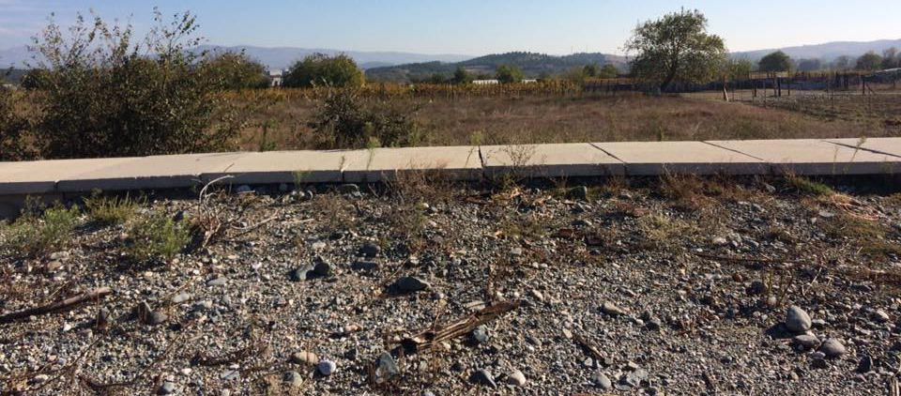
Gevgelija (1)

Slide 7
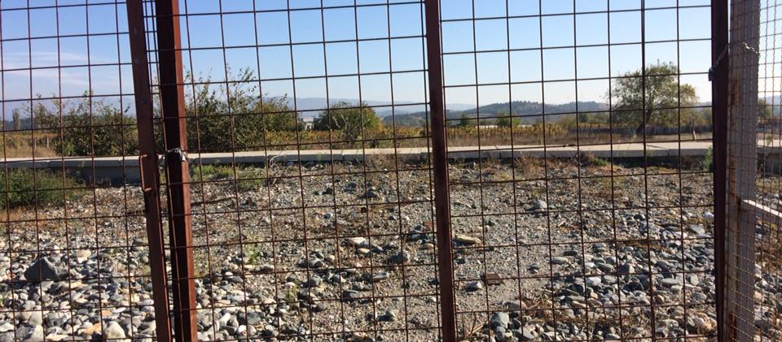
Gevgelija (2)

Slide 8
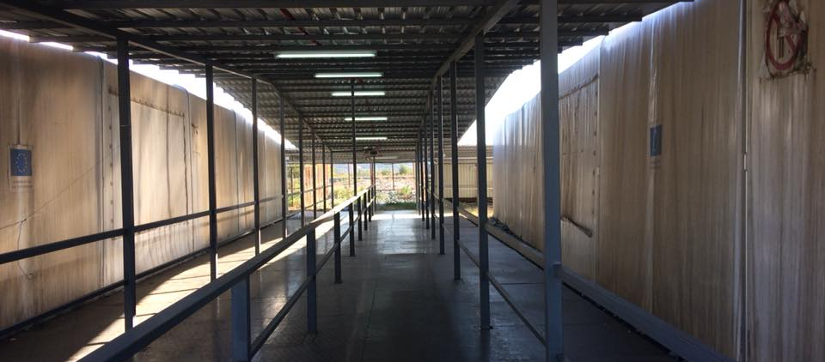
Gevgelija (3)

Slide 9
Décliner nos idées dans le cadre des élections municipales
Institutions
Inclusion scolaire
Enfance
Solidarité
Possibilités
Compétences de la mairie
Partage
Accueil

